Slide 1

Kohti
Kortepohjan päiväkotikoulua
Yhteinen suunta tulevaan
Päiväkotikoulusta muodostuu turvallinen, monipuolinen ja motivoiva oppimisympäristö, joka innostaa lapsia oppimiseen ja kasvuun, ja josta muodostuu yhteinen kohtaamispaikka koko alueen asukkaille.
Oppimisympäristö on kaikille yhteinen.
Pedagoginen suunnitelma 23.5.2018
Timo Korhonen, Päivi Liimatainen vanhempainillat syksy 2021

Slide 2
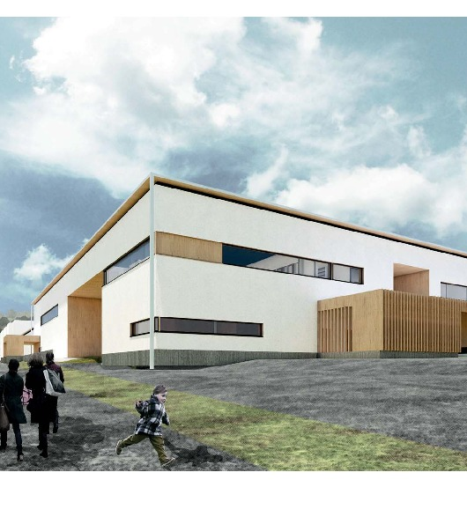
Toimintakulttuuri kasvaa arkisesta yhdessä tekemisestä
VISIO: Kortepohjatalo on turvallinen paikka kasvaa, oppia ja tehdä työtä yhdessä. Se lisää alueen hyvinvointia mahdollistaen monipuolisen toiminnan eri toimijoiden kesken.
MISSIO: Talo kokoaa yhteen eri ikäiset oppilat ja tarjoaa mahdollisuuden oppia ja tehdä työtä yhdessä, rinnakkain ja vertaisiltaan oppien. Tilat joustavat, ovat monipuoliset ja muunneltavissa niin että talon käyttö mahdollistuu aamusta iltaan eri ikäisille toimijoille.
Notes:
Päiväkotikoulun arkeen rakentuvat arvojen pohjalta nousevat käyttäytymisodotukset niin lapsille kuin aikuisillekin yhtenäisen opinpolun toteuttamiseksi. Ne kirjataan selkeästi näkyviin ja niiden toteutumista seurataan ja arvioidaan. Tässä prosessissa merkittävää on lasten osallisuuden lisäksi myös huoltajien osallisuus kasvatuskumppanuuden hengessä.
Yhtenäisen opinpolun kehittämistyö on yhteinen kaikille Kasvun ja oppimisen palvelualueen toimijoille. Yhteisenä tehtävänä on vahvistaa nivelvaiheyhteistyötä yhdenvertaisuusnäkökulma huomioiden koko varhaiskasvatuksen ja perusopetuksen alueella. Päiväkotikoulujen tehtävänä on kehittää uusia ja vahvistaa olemassa olevia alueellisia toimintamalleja ja kokeilla niitä käytännössä. Tärkeä on pohtia erilaisia joustavia kasvun ja oppimisen polkuja. Esi- ja alkuopetus kehittää kokeilemalla yhdessä erilaisia joustavan koulun aloituksen malleja yhtenäiselle opinpolulle.
Yhtenäisen opinpolun työ ei päiväkotikouluissa rajoitu vain esi- alkuopetusniveleen vaan on koko talon yhteistä arjen työtä. Oppijoille annetaan mahdollisuus ikätason mukaisesti valita, vaikuttaa ja olla päättämässä omaan opiskeluunsa liittyviä asioita. Pienet ja isommat oppijat toimivat toistensa kummipareina, mikä kehittää lapsen vastuullisuutta, empatiaa ja vuorovaikutustaitoja. Yksilöllisyyden huomioiminen luo tasa-arvoa ja ehkäisee eriarvoistumista.
Päiväkotikoulussa pyritään varmistamaan kaikille oppijoille tasa-arvoiset mahdollisuudet saavuttaa yhteiset tavoitteet. Kaikki voivat kehittää itseään ja omia vahvuuksiaan sekä saada tarvittaessa tukea. Kaikki pidetään mukana.
Päiväkotikoulumme arvot ja käyttäytymisodotukset (oppijat, aikuiset, huoltajat, yhteistyökumppanit)

Slide 3
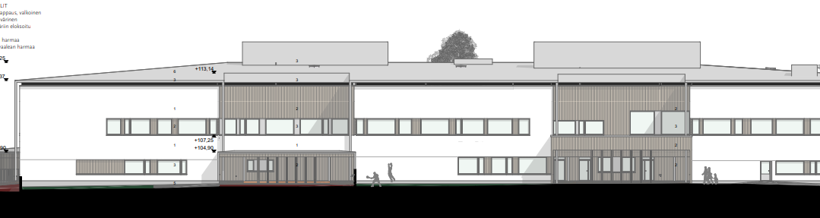
Talossa tulevat toimimaan
Kirjasto
Nuorisotoimi
Liikuntapalvelut
Kansalaisopisto
Perhekeskus
Oppilashuolto
Lastenneuvola
Kylän Kattaus
Asukasyhdistys ym. toimijat

Slide 4
Tämän toimintavuoden karkea aikajana
Henkilöstö-koulutus 9.8.
Henkilöstö-koulutus 2.11
Henkilöstö- koulutus 16.2.
Henkilöstö-koulutus 26.4.
Muutto ja uusien tilojen kalustaminen
Sisustus WorkShop 1
Sisustus WorkShop 2
Sisustus WorkShop 3
Käyttöön oton opastus
Arjen tiimit
Arjen tiimit
Arjen tiimit
Arjen tiimit
Arjen tiimit
Arjen tiimit
Arjen tiimit
Arjen tiimit
Tilapalvelun muuttopalaverit kerran kk:ssa marraskuusta alkaen->
ELOKUU
SYYSKUU
LOKAKUU
MARRASKUU
JOULUKUU
TAMMIKUU
HELMIKUU
MAALISKUU
HUHTIKUU
TOUKOKUU
KESÄKUU
Päiväkoti-koulu
1.8.22
Koulun vanhempainillat
Päiväkotien vanhempainillat
Muutto-
vanhempainilta 1
27.10. klo 18
Esiopetukseen ja kouluun ilmoittautuminen
Muutto-
Vanhempainilta 2
17.3. klo 18
KOVA:n kevätkirppari
Nimi-
kilpailu
Asukasilta 19.4. klo 18
Uudet nettisivut
Lähiliikuntapaikka ja esteetön liikuntapolku valmistuu

Slide 5
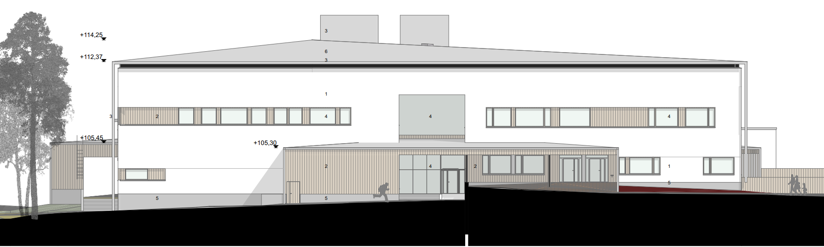
Meistä tulee jotakin
YHDESSÄ
“Kohti ääretöntä ja sen yli”

